Slide 1

Отчет СШОР
« ДЕЛЬТА » за 2018 год

Slide 2
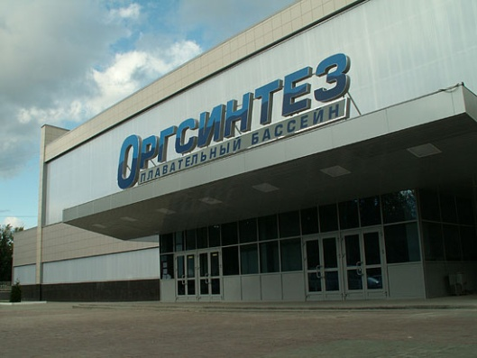
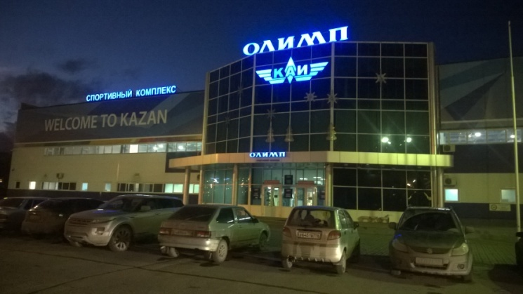
Лицензирование учреждения
Плавательный бассейн Оргсинтез ДЮСШ “Дельта” 50 м
Адрес Ямашева 7 г.Казань
Лицензия № 9767 от 07.09.2017 года
Договор аренды
Плавательный бассейн КСК Олимп
. ДЮСШ “Дельта” 50 м
Адрес Чистопольская 67 к 1
Договор оказания услуг с 2016года. ( ежегодно)

Slide 3
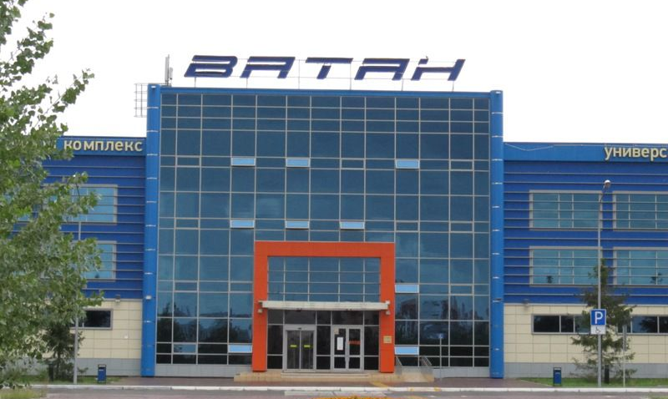
Лицензирование учреждения
Плавательный бассейн Ватан ДЮСШ "Волна" 25 м
Адрес: Бондаренко 2
Получение заключения пожарного надзора ДЮСШ ВОЛНА под предписанием
Получение заключения Роспотребнадзора от 31.10.2013 №65373
Договор аренды безвозмездного пользования

Slide 4
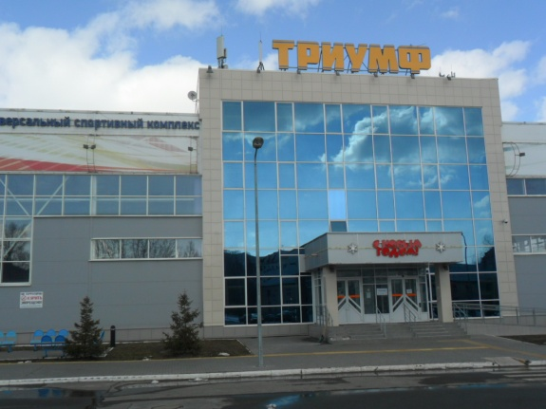
Лицензирование учреждения
Плавательный бассейн Сок Триумф ДЮСШ «АВИАТОР» “Дельта” 25 м
Адрес О.Кошевого 19
Приложение № 1 к лицензии № 9767 от 07.09.2017
Заключение пожарного надзора ; от 23.05.2016 №138/1
Заключение Роспотребнадзора от 10.08.16 №5377
Договор аренды безвозмездного пользования

Slide 5
Организационная структура СШОР
« Дельта »
Инструктор методист
2018-2019 16 чел.
Заместитель директора
Тренер
Директор
2017-2018
14 человек
2016-2017
16 человек
Заместитель Директора
МЕД.работник 0,5
Родительский комитет

Slide 6
Категории и образование тренерского состава 2018
Весь педагогический состав имеет высшее профессиональное образование.
Весь педагогический состав имеет подтверждение 1 судейской категории. Приказ ФП РТ № 11/10 от 25.10.2018

Slide 7
Аттестация тренерского состава 2016-2017-2018

Slide 8
Возрастная категория сотрудников СШОР «Дельта»

Slide 9
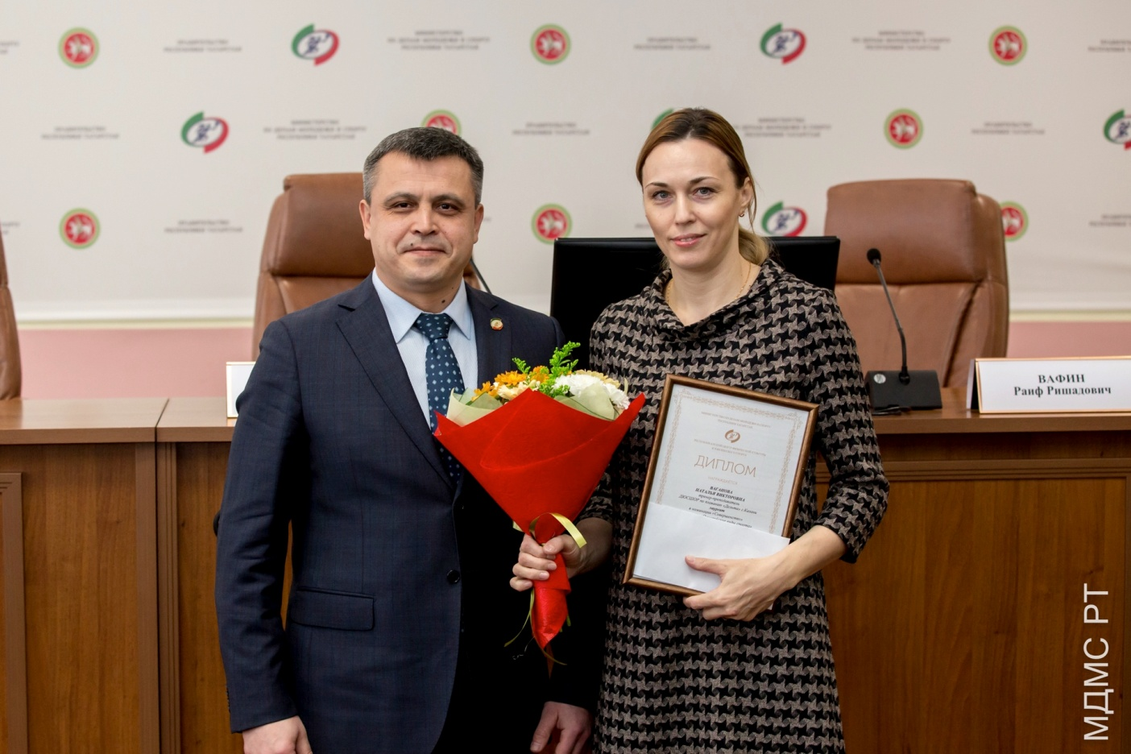
Победы и участие тренерского состава в конкурсах
Республиканский конкурс 2017 ‘’Лучший детский тренер’’(Лауреат)
Ваганова Наталья Викторовна
Участие в Муниципальном конкурсе
-Участники
Агеева Л.В
Магдеева А.Н
ГРАНД “ ПОДДЕРЖКИ ОЛИМПИЙЦЕВ РОССИЙСКОЙ ФЕДЕРАЦИИ ”
7 МЕСТО
Notes:
МЕ

Slide 10
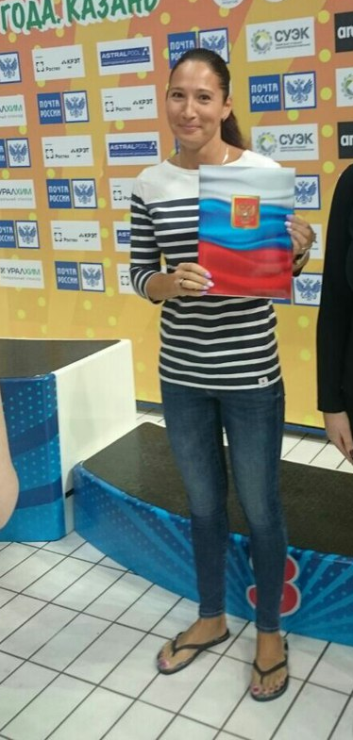
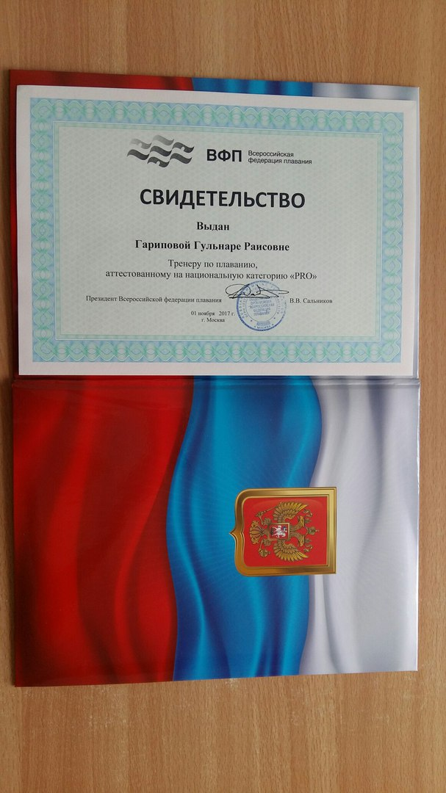
Победы и участие тренерского состава в конкурсах
Гарипова Гульнара Раисовна
-Аттестация категории RMO
МЕЖДУНАРОДНАЯ ТРЕНЕРСКАЯ КАТЕГОРИЯ

Slide 11
Сравнительный анализ групп учащихся за 2016(473) - 2017(373); снижение на 15 %
2017(373) - 2018 (433) увелич. на 16,5 %

Slide 12
Сравнительный анализ разрядов за 2016; 2017 г. 2018 г.

Slide 13
СОРЕВНОВАТЕЛЬНАЯ ДЕЯТЕЛЬНОСТЬ- 2017
Основная сборная РФ
2 чел.
Юниоры основной состав
2чел(+2 чел резерв)
Чемпионат России
1 место -2
2 место -1+ 1(инв.слух)
3 место-1+ 2 инв. слух,зр)
Учувствовало 7 чел
место
Основная сборная РФ
2016(2чел) 2017(2+1 инв.)
Юниоры основной состав
2016(2+2 рез.+ 2 инв.)
2017(1+1 рез. + 2 инв.)
Первенство РФ ЮНИОРЫ
1 МЕСТО-2 ЧЕЛ (1 по зрен)
2 МЕСТО-3 ЧЕЛ ( 2 по слуху)
3 МЕСТО-4 ЧЕЛ
Официальные международные соревнования
Всемирная летняя универсиада 2017(Тайбэй)1 чел
Международный кубок Сальникова 2017(Санкт-Петербург) 3 чел
Финал спартакиады школьников РФ 3 МЕСТО -1
5 ЧЕЛ-УЧАСТИЕ
Первенство РФ среди юношей
Участвовало на соревнованиях 8 чел

Slide 14
СОРЕВНОВАТЕЛЬНАЯ ДЕЯТЕЛЬНОСТЬ- 2018
Основная сборная РФ
2 чел.
Юниоры основной состав
2чел(+2 чел резерв)
Чемпионат России
2 место -2+ 1(инв.слух)
3 место-1+ 2 инв. слух,зр)
Учувствовало 7 чел
место
Основная сборная РФ
2018 (2чел.+ 3 инв.)
Юниоры основной состав
2018(1+1 рез. )
Официальные международные соревнования
Чемпионат Европы среди инв. по слуху -3 место (Королева А)
Этап Кубка Мира – 6м, 7м.
Участвовало 7 чел.
Международный кубок Сальникова 2018(Санкт-Петербург) 1 чел
Первенство РФ ЮНИОРЫ
1 МЕСТО-1 ЧЕЛ (1х 5м по зрен)
2 МЕСТО-3 ЧЕЛ ( 2 по слуху)
3 МЕСТО-1 ЧЕЛ( 1чх 2м по зр)
Участвовало 3 чел
Первенство РФ среди юношей
Участвовало на соревнованиях 6 чел
3 место- 4 чел.

Slide 15
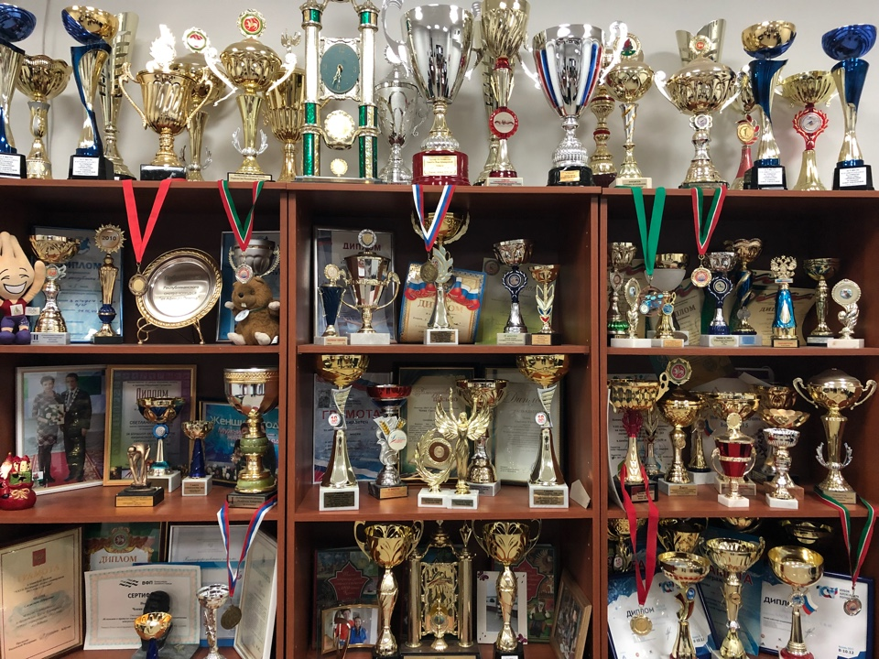
За 2018 год спортсмены участвовали на следующих соревнованиях :
1.Внутришкольные соревнования – 24
2. Городской уровень – 1
3. Республиканский уровень – 6
4. Матчевые встречи – 7
5. Зональные Чемпионаты – 2
6. Всероссийский уровень – 6
7.Первенство России – 4
8. Чемпионат России – 4
9. Чемпионат Европы среди инв.
по зрению. – 1
10. Этап Кубка Мира – 1

Slide 16
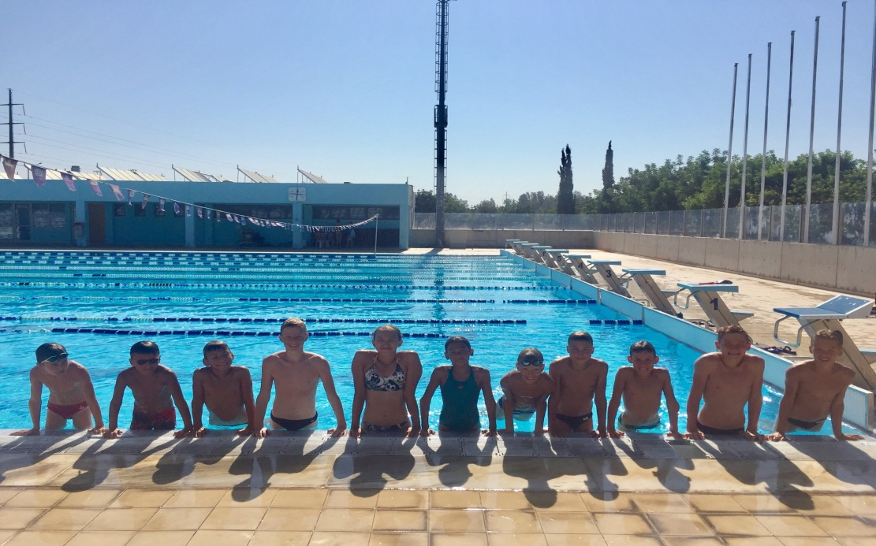
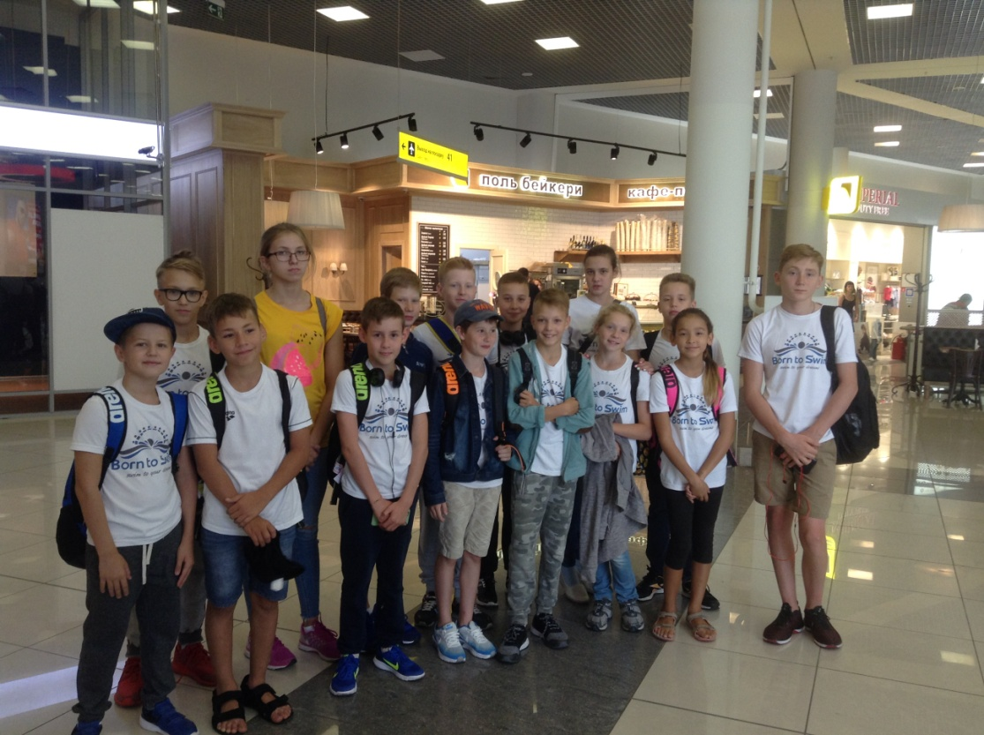
Летний отдых
2016 - 133 чел
2017- 184 чел
2018-170 чел.
ДОЛ Юбилейный
Туапсе- 123
УТС Волгоград-26
УТС Кипр-16

Slide 17
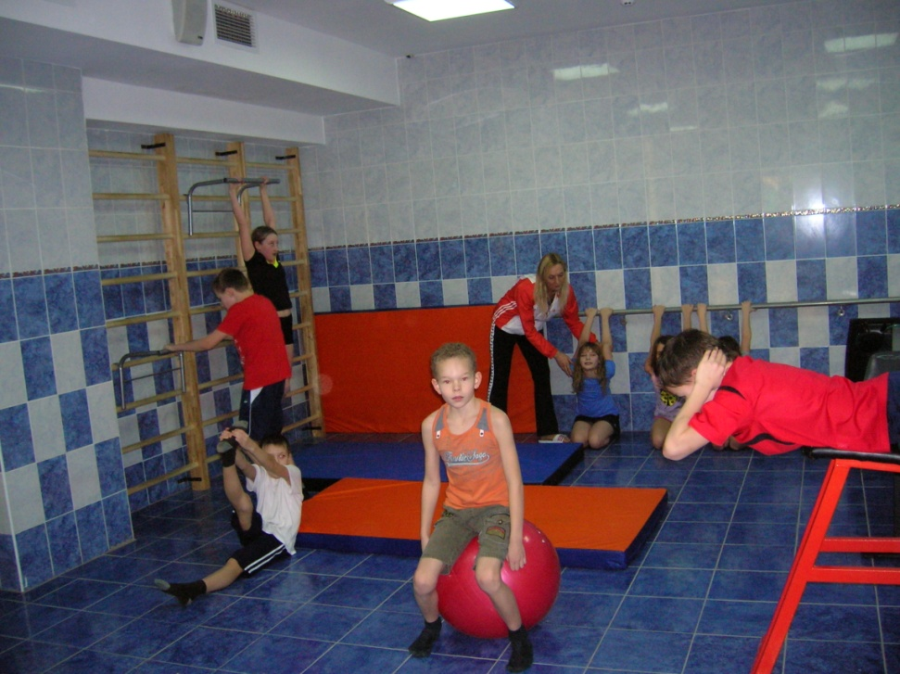
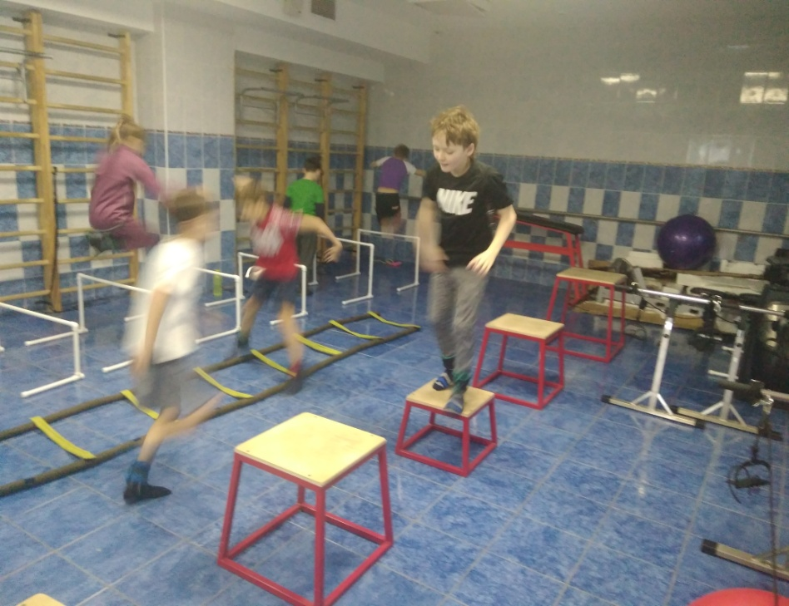
Инвентаризация
В 2018 году было выделено 180 тысяч было приобретен инвентарь в виде наб.мячей и поясных резин инв –ых стелажей.
При помощи родителей оборудовали спортивный зал в плавательном бассейне Ватан

Slide 18
Бюджетное финансирование командировочных расходов
Календарные планы 2018 года выполнены в полном объеме. -414 970тыс.р.
Спортсмены принимали участие во всех запланированных выездных матчевых встречах ( приобретение стартового опыта)
Первенствах Республики Татарстан, которые являются отборочными соревнованиями на Первенства России
Чемпионатах Республики Татарстан, откуда спортсмены отбираются на Чемпионаты Приволжского округа, а затем на Чемпионат России.

Slide 19
Внебюджетная деятельность СДЮШОР "Дельта"
Начали работать с февраля 2016
1.100.000 р –заработали
60%-зарплата тренерам
40%-мягкий инвентарь. Приобрели спортивные костюмы.
План на 2017
1.300.000р
70%-зарплата
10% ком .услуги
20%-командирование спортсменов на УТС
В 2018 году внебюджетная дея-ть приостановлена в связи недостатка мест на объекте Ватан.
ИТОГ- 2017
870 ТЫС – ПО ПРИЧИНЕ ЗАКРЫТИЯ 6 ГРУПП В СЕНТЯБРЕ 2017;В НОЯБРЕ ЕЩЕ 3 ГРУПП
Долг- по командированию

Slide 20
ЗАДАЧИ ШКОЛЫ на 2019 г.
Размещение спортсменов на объектах для полноценного тренировочного процесса.
Пройти отбор на участие на Спартакиаду учащихся России и достойно выступить.
Пройти отбор спортсменов на участие в составе сборной России на Первенстве Европы.

Slide 21
Проверка Исполнительного комитета города Казани отдела контроля в сфере муниципальных закупок и внутреннего муниципального финансового контроля.
Апрель- июнь 2017.
Штрафов школа не имеет.
2018 год без проверок и штрафов.

Slide 22
ПРОБЛЕМЫ ШКОЛЫ.
Основной проблемой является решение о проведение трен. процесса в плав.б. «Синтез».
В сентябре 2018 года адм. Бассейна был изменен формат размещения нашей школы в бассейне. На сегодняшний день смета школы на аренду составляет 700 тыс.руб. , которой хватит до мая месяца 2019 года на посещение 20 спортсменов 3 раза внеделю по 45 мин.

Slide 23
ЧТО СДЕЛАНО
АДМИНИСТРАЦИЕЙ ШКОЛЫ:
Обращение в дирекцию пл.б. «Синте»
Обращение к дирекции завода «Казаньоргсинтез»
Обращение к Председателю спорткомитета г. Казани
Обращение в Исполком г. Казани
Обращение в Министерство спорта РТ
Письмо – обращение (через приемную)
к Президенту РТ
Обращение к Депутату Гос.думы Павловой О.И.

